Slide 1
Introduction to Big Data Analysis and Visualization
빅데이터로 보는 야구
정우진, 제갈장환, 김호진

Slide 2
Sabermetrics
야구를 통계적으로 보자!

Slide 3

Data1
KBO 총 타석 수 | 한 경기당 평균 투구수 | 총 모수
1373060 | 312 | 428394720

Slide 4
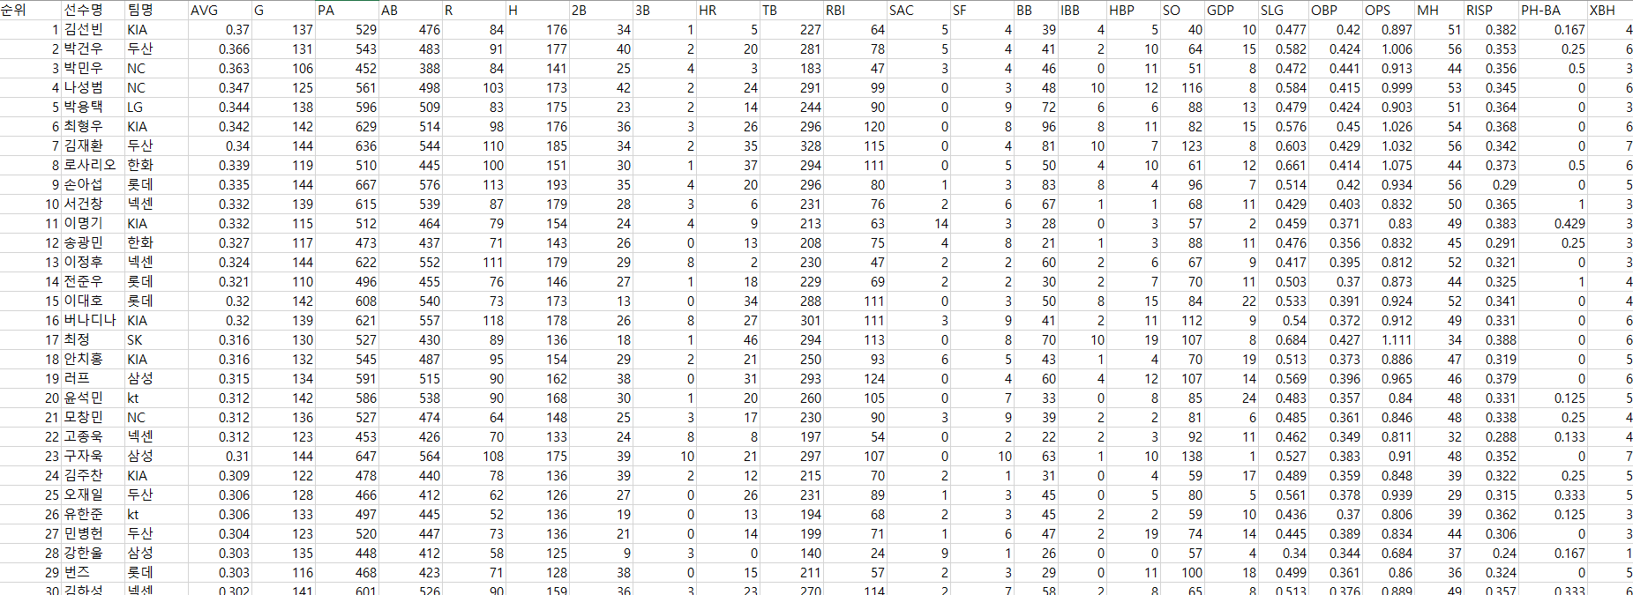
Data2
7210*34

Slide 5
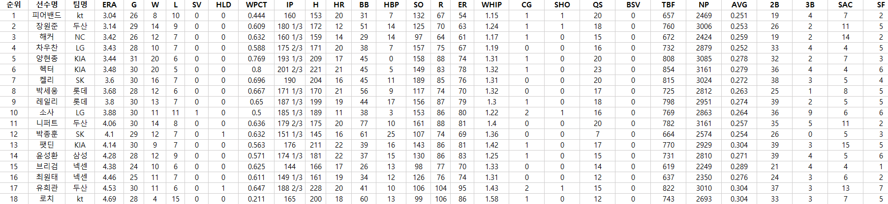
Data3
5425*49

Slide 6
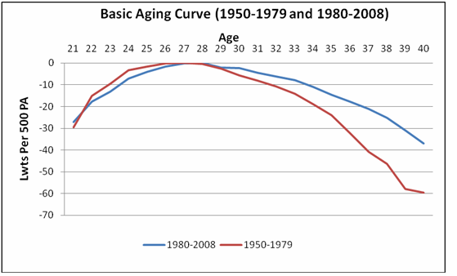
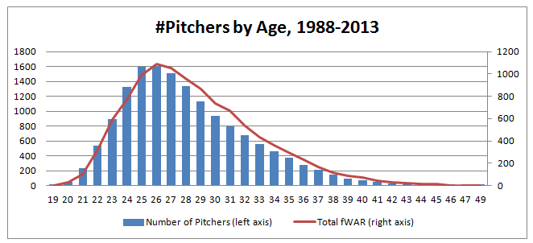
분석방법
1) 한 선수에 대한 적절한 FA 가격(한국리그에 맞는 Aging curve 구하기)
FA 적정가 = 과거 활약 보상 + 미래 기대치

Slide 7
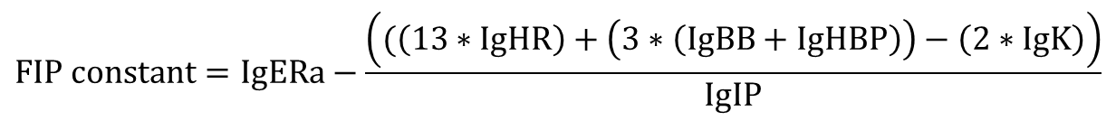
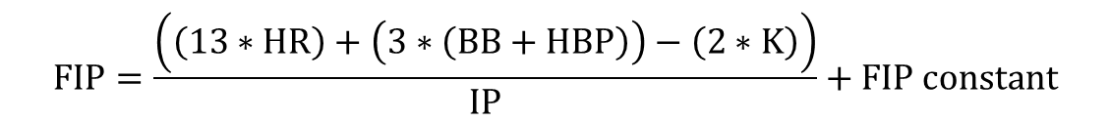
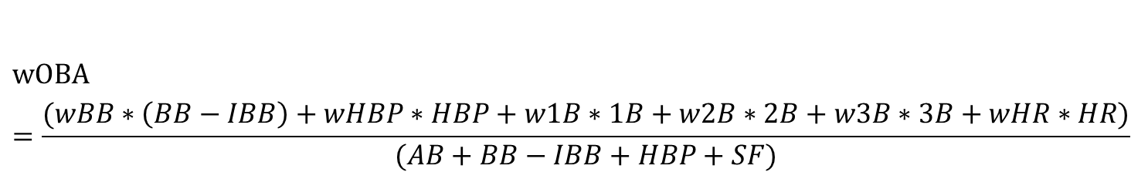
분석방법
2) 메이저리그에서 사용되는 다양한 상수들을 한국에 맞게 변경하기
$$wOBA=\frac{(wBB∗\left(BB−IBB\right)+wHBP∗HBP+w1B∗1B+w2B∗2B+w3B∗3B+wHR∗HR)}{(AB+BB−IBB+HBP+SF)}$$
$$wOBA=\frac{\left.\left(0.72∗NIBB\right)+\left(0.75∗HBP\right)+\left(0.90∗1B\right)+\left(0.92∗RBOE\right)+\left(1.24∗2B\right)+\left(1.56∗3B\right)+(1.95∗HR\right)}{PA}$$
$$FIP=\frac{\left(\left(13∗HR\right)+\left(3∗\left(BB+HBP\right)\right)−\left(2∗K\right)\right)}{IP}+FIP constant$$
$$FIP constant=IgERa−\frac{\left((\left(13∗IgHR\right)+\left(3∗\left(IgBB+IgHBP\right)\right)−\left(2∗IgK\right)\right)}{IgIP}$$

Slide 8
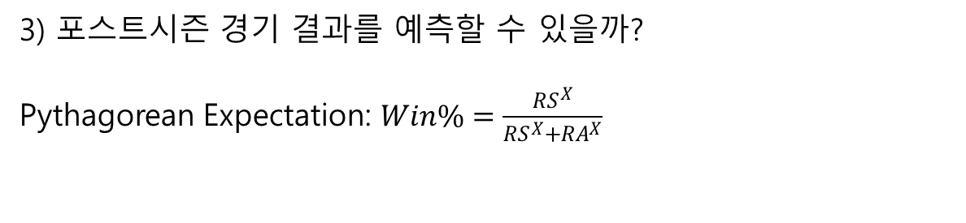
분석방법
3) 포스트시즌 경기 결과를 예측할 수 있을까?
Pythagorean Expectation: $Win\%=\frac{{RS}^{X}}{{RS}^{X}+{RA}^{X}}$

